Slide 1
SelfReformer: Self-Refined Network with Transformer for Salient Object Detection (IEEE Transactions on Multimedia 2024)
2024.07.08
Ki-Ryum Moon
Department of Computer Science
Notes:
세미나용 발표자료
Division of AI & Computer Engineering – 학부
Department of Computer Science – 대학원

Slide 2
Introduction
개요
SOD(Salient Object Detection)은 사람의 이목을 집중시키는 물체의 위치를 파악하고 분할함
AR/VR 및 Image Caption과 같이 광범위한 응용 분야로 인해 최근 몇 년간 관심이 높아짐.
분할 정확도를 향상 시키기 위해 그 동안 여러가지 기술을 적용한 방법들이 제시되어 왔음.
CNN Based decoder
Multi-scale feature fusion
Refinement module
…
CNN Based encoder
Notes:
Vad 설명

Slide 3
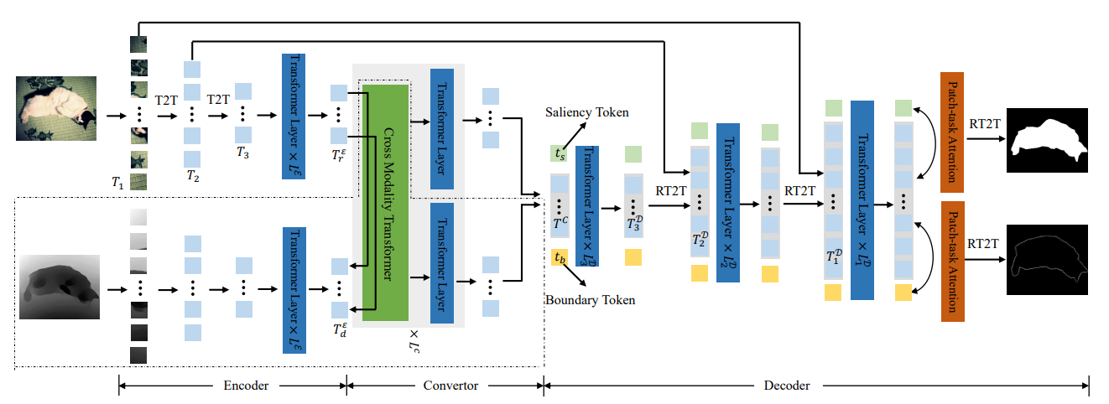
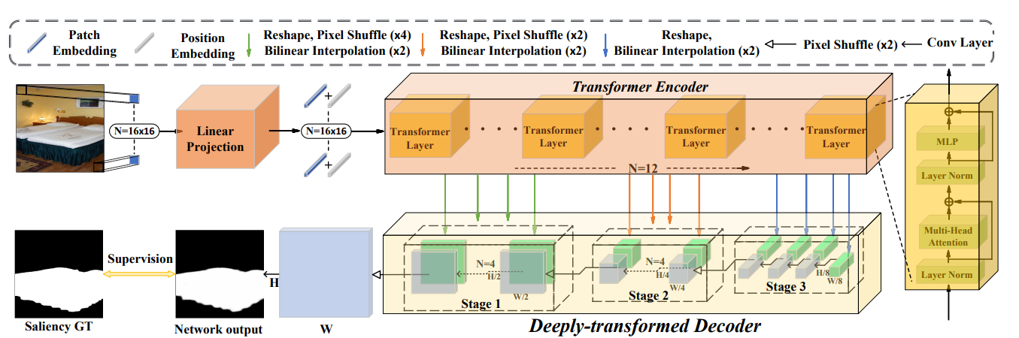
Introduction
개요
하지만, CNN 기반 Network는 물체 내 Long-range Dependency 문제가 존재함.
이를 해결 하기 위해 Transformer가 제안되었고 비전 작업에 추가로 적용한 여러 연구가 제안됨.
Vision Transformer(ViT)는 이미지를 patch로 분할 후, Multi-head self attention과 FFN를 사용하여 장거리 종속성을 해소함.
이를 기반으로 한 ViT 기반 네트워크를 SOD에 적용하면 Global Context를 효과적으로 모델링하여 구조적 완성도가 높은 예측을 생성할 수 있다고 언급함.
Unifying Global-Local Representations in
Salient Object Detection with Transformers (IEEE TETCI, 2021)
Visual Saliency Transformer (ICCV, 2021)
Notes:
Vad 설명

Slide 4
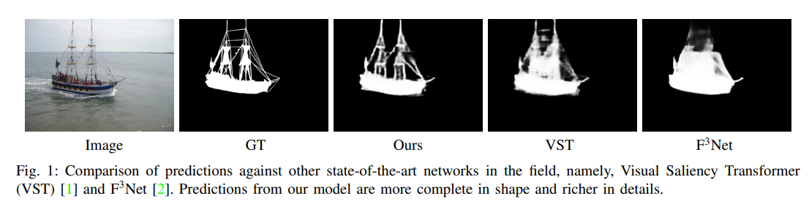
Introduction
개요
하지만 여전히 전체적인 모양 및 더욱 세부적인 부분의 예측은 여전히 개선되어야 한다고 언급됨.
이렇게 Transformer 기반 네트워크가 더 나은 결과를 얻어왔으나, 아래 그림에서 볼 수 있듯이 전체적인 모양 및 더욱 세부적인 부분의 예측은 여전히 개선되어야 한다고 언급됨.
이는 더 나은 두드러진 객체를 얻기 위해 필요한 기본적이면서도 필수적인 2개가 무시되었다고 주장함.
첫째, Global Context를 얻는 방법을 더욱 개선할 수 있음.
둘째, 특히 GT Mask의 경우 Up & Down Scaling 과정에서 Mask 내의 미세한 구조가 손상됨.
Notes:
Vad 설명

Slide 5
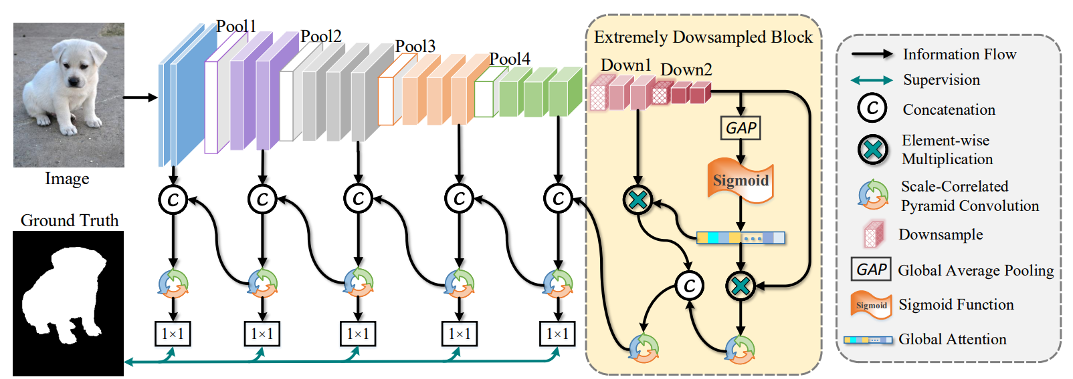
Introduction
개요
하지만 여전히 전체적인 모양 및 더욱 세부적인 부분의 예측은 여전히 개선되어야 한다고 언급됨.
Global Context는 네트워크가 두드러진 객체를 찾는 데 사용하는 Encoder 부분에서 추출된다는 것은 널리 알려져 있음. ➔ 특히 기존 연구에서는 Backbone의 Encoder 계층에서도 제일 깊숙한 계층에 Global Context 특징이 가장 많이 포함되어 있을 것이라고 가정함. 이는, Feature map이 점진적으로 작아질수록 Detail은 떨어지나 전역적인 영역을 본다고 인지함.
그러나 EDN에서 언급되었듯이 Encoder의 마지막 계층에서 더 많은 Down Sampling을 수행하면 Global Context 정보가 잘 추출될 수 있다고 함.
하지만 EDN은 Encoder의 가장 깊은 Block이 Global Context를 효과적으로 표현하지 못할 수 있는 점 등을 언급해 여전히 개선의 여지가 있음을 보여줌. ➔ 따라서 이 정보를 효과적으로 잘 얻기 위해 더 나은 접근 방식을 제안함.
VGG16
Notes:
Vad 설명

Slide 6
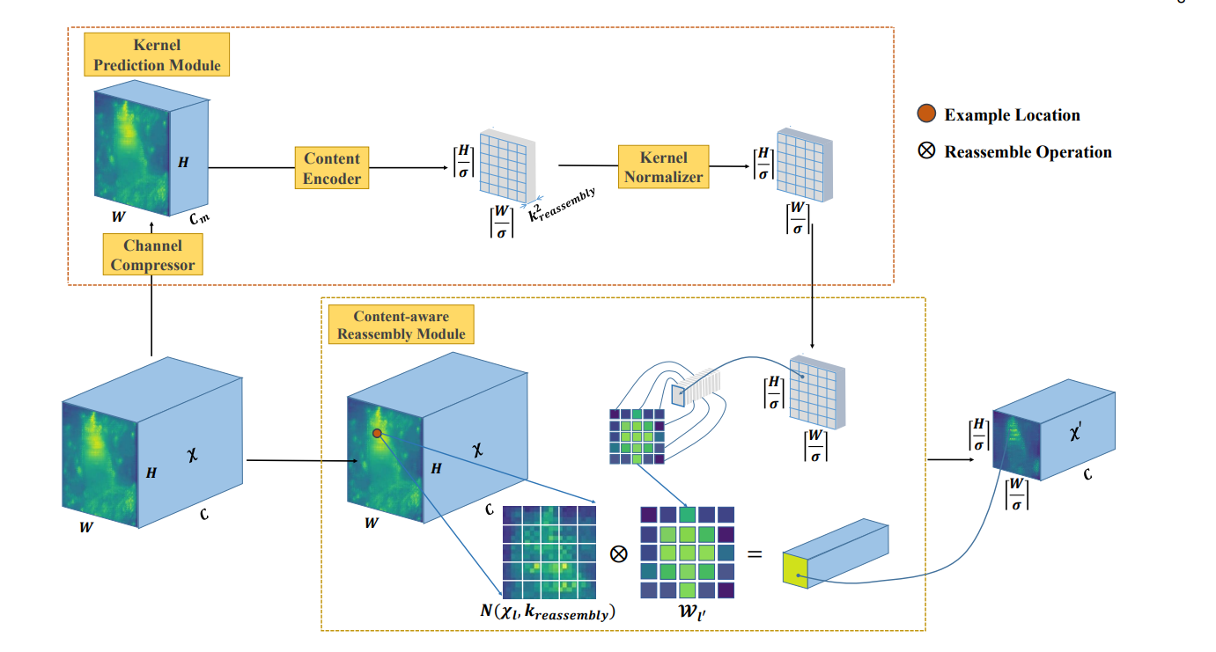
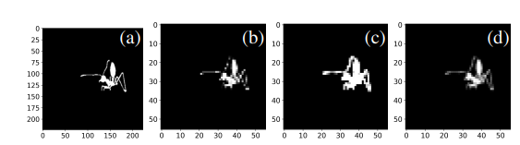
Introduction
개요
하지만 여전히 전체적인 모양 및 더욱 세부적인 부분의 예측은 여전히 개선되어야 한다고 언급됨.
특히 GT 맵의 Up & Down Scaling 과정에서 미세한 구조가 손상됨
주로 Scaling은 특징맵과 GT의 크기를 조정하는 데 사용되어 네트워크가 Multi-scale prediction 및 학습 시에 사용됨. ➔ 그러나 기존의 접근 방식은 스케일링 중에 GT의 Detail을 보존해야 할 필요성을 무시함. ➔ 특히, Max or Average Pooling을 적용하면 축소된 GT 이미지에서 세분화된 정보가 손실되어 결과적으로 모델이 객체의 디테일을 정확하게 복원하는 데 장애가 될 가능성이 높음.
GT
Bilinear Interpolation
Max Pooling
Average Pooling
Notes:
Vad 설명

Slide 7
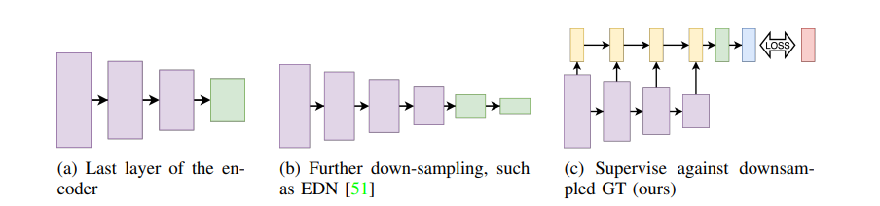
Introduction
개요
정리하면 아래 3가지의 기여점을 가지고 논문을 설명함.
본 논문에서는 Scaling으로 인한 Detail 손실을 최소화하고 Global Context 추출 학습을 강화하여 추출한 Saliency Map의 완성도를 높이는 것을 목표로 함.
먼저, 장거리 종속성을 더 잘 해소하기 위해 PVTv2를 Encoder로 사용함. 그런 다음 아래 그림과 같이 Encoder 위에 Supervision 수행을 위한 Module를 제안하여 Patch 별 SOD를 학습함으로써 더 나은 Global Context를 추출함.
둘째, 더 나은 예측을 위해 Decoder에 추가로 Context Refinement Module(CRM)을 제안함. ➔ 뒤에서 설명 예정
Notes:
Vad 설명

Slide 8
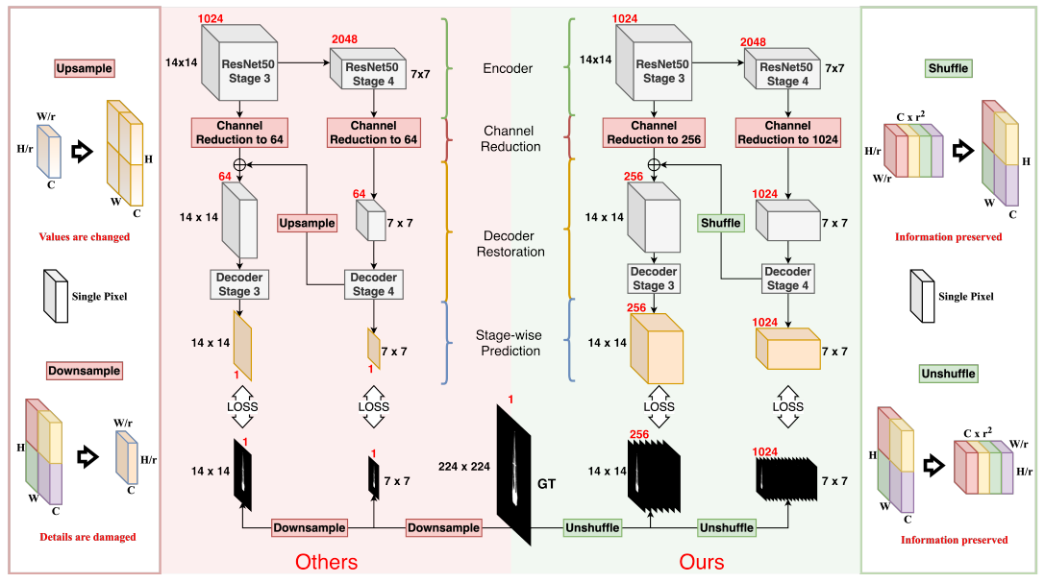
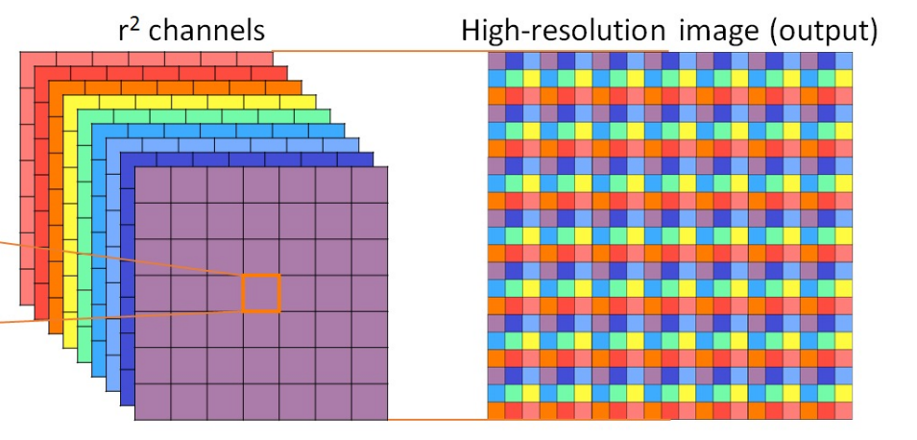
Introduction
개요
정리하면 아래 3가지의 기여점을 가지고 논문을 설명함.
마지막으로, 그림 2와 같이 구조적 특성을 보존하기 위해 특징 맵과 GT맵의 Up & Down Sampling 방법으로 Super-Resolution(SR)의 Pixel Shuffle(PS)을 채택할 것을 제안함. Scaling이나 Interpolation과 달리 PS는 픽셀 값을 변경하지 않고도 고해상도(HR) 이미지를 스택형 저해상도(LR) 이미지 그룹으로 재구성할 수 있음. ➔ 따라서 GT의 경우 각 Decoder 단계는 여러 개의 변경된 LR 이미지 대신 동일한 전체 GT 맵에 대해 훈련되며, 특징맵의 경우 PS는 스케일링 중에 디테일도 보존됨.
Notes:
Vad 설명

Slide 9
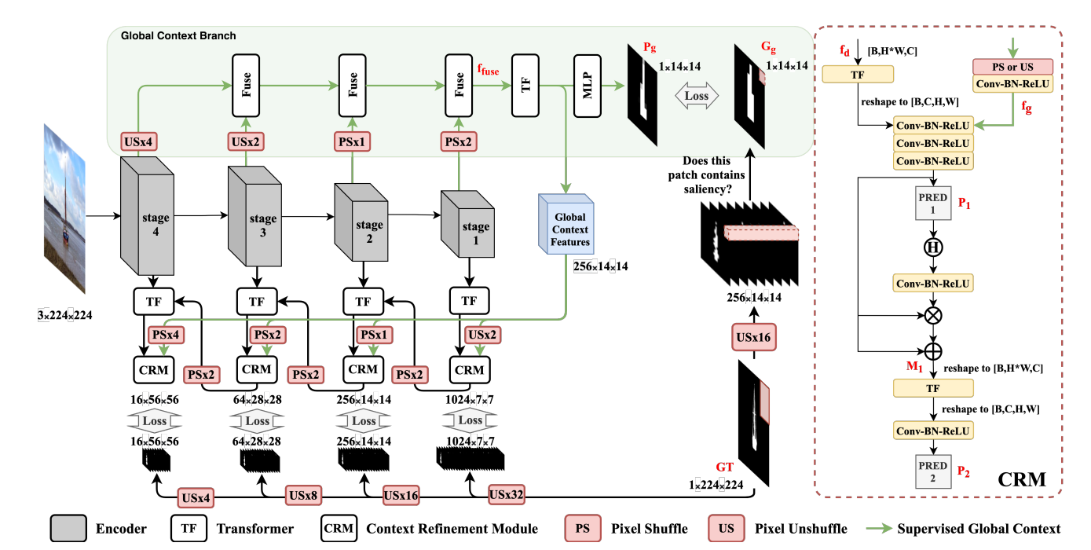
Proposed Methods
Overall Architecture
Notes:
Vad 설명

Slide 10
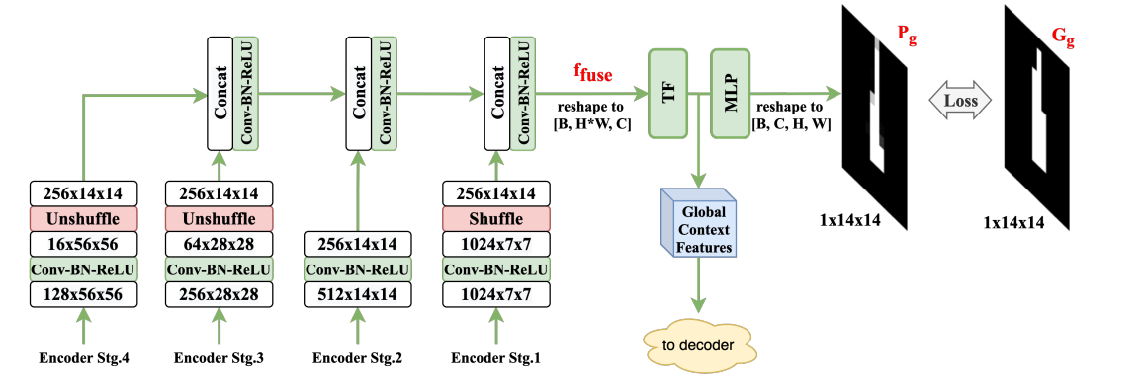
Proposed Methods
Encoder
Pyramid Vision Transformer (PVTv2) Backbone
입력 영상은 (B, 3, 224, 224)로 ImageNet-1K로 Pretrained된 PVTv2-b2를 그대로 사용함.
Pixel Shuffle for Up/down-sampling GTs and Features
오른쪽 그림과 같이 Encoder에서 추출된 Feature를 Channel을 늘리고 (Pixel Un-shuffle) H,W를 줄이거나, H,W를 늘리고, Channel을 줄이는 식으로 사용함. (Pixel Shuffle)
Notes:
Vad 설명

Slide 11
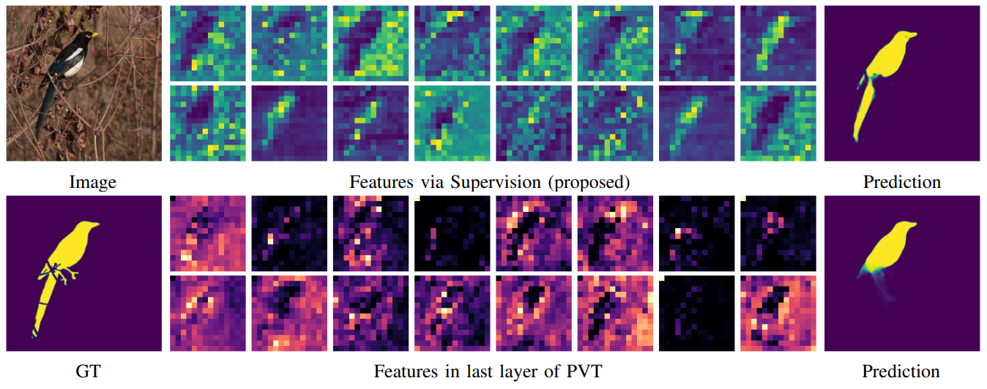
Proposed Methods
Encoder
Global Context Branch (1)
Global Context는 눈에 띄는 객체가 어디에 있는지를 나타내는 단서로 전체적인 객체의 모양 형성에 사용되고, Local Context는 예측 시 객체의 세세한 정보를 추가적으로 예측할 때 사용됨.
주로 깊게 쌓아진 Encoder block에 Global Context가 포함되어 예측의 전체 모양과 위치에 기여하는 걸로 알려져 있지만, 그 중 어떤 Layer가 가장 많은 Global Context를 포함하는지 결정할 증거가 없음.
일반적으로 가장 깊은 레이어에서 추출된 특징에 가장 많을 것이라고 생각하고 채택하는데, 아래 그림처럼 일반적으로 두드러진 물체의 전체 모양을 정확하게 반영하지 못하는 것을 확인 가능함.
그러나 EDN은 가장 깊은 레이어에서 더 많은 Down-Sampling을 통해 더 나은 Global Context를 추출하는 데 성공함. ➔ 제안한 방법에서 “얼마나 깊으면 충분할까, 그리고 글로벌 정보를 얻는 더 좋은 방법은 없을까?” 를 고민하게 됨.
따라서 다른 방법과는 다르게 입력 이미지와 GT 쌍을 비교하여 Global Context 정보를 두드러지게 학습하는 방법을 제안함.
Notes:
Vad 설명

Slide 12
Proposed Methods
Encoder
Global Context Branch’s Architecture
(1) 각 Encoder stage에서 추출된 Feature를 Up & Down sampling을 수행하는 것이 아닌 PS/US로 최대한 손실 없이 크기를 맞추어 Fuse하고 마지막에서 TF에 넣기 위해 Reshape을 수행함.
Notes:
Vad 설명

Slide 13
Proposed Methods
Encoder
Global Context Branch’s Architecture
(2) TF에서 추출한 Feature는 Global Context Feature로, 추후에 Decoder, CFM에서 사용됨.
Notes:
Vad 설명

Slide 14
Proposed Methods
Encoder
Global Context Branch’s Architecture
(3) Global Context Feature를 MLP에 통과 시킨 후, Mask shape으로 Reshape 후, GT와 Loss 계산함. ➔ loss: BCE Loss
Notes:
Vad 설명

Slide 15
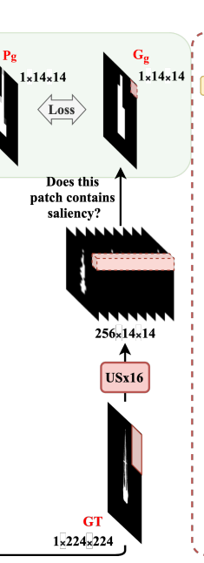








Proposed Methods
Encoder
Global Context Branch’s Architecture
※ GT를 [1, 224, 224] → [1, 14, 14]로 만드는 법.
Max
Notes:
Vad 설명

Slide 16
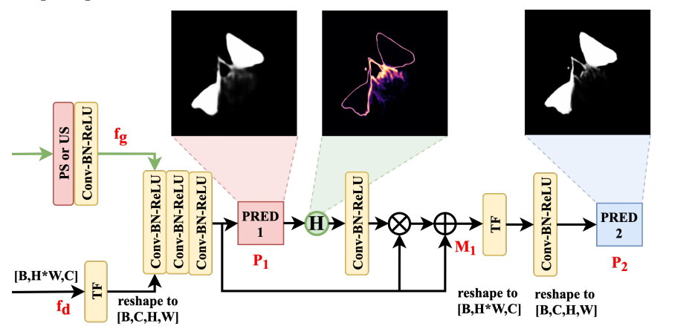
Proposed Methods
Decoder
Context Refinement Module
CRM은 Global Context를 융합하여 예측한 Mask의 구조적 완성도를 높이고, 2단계 process를 통해 예측 Mask의 세세한 영역을 개선하는 것에 목적을 둠.
Global Context Features
Sigmoid
Encoder’s Features
Notes:
Vad 설명

Slide 17
Proposed Methods
Decoder
Context Refinement Module
CRM은 Global Context를 융합하여 예측한 Mask의 구조적 완성도를 높이고, 2단계 process를 통해 예측 Mask의 세세한 영역을 개선하는 것에 목적을 둠.
P₁에서 보면 가운데에 확신할 수 없는 영역이 포함됨.
➔ 이러한 영역은 일반적으로 입력 이미지의 복잡한 패턴, 경계 또는 얇은 물체를 나타냄.
Notes:
Vad 설명

Slide 18
Proposed Methods
Decoder
Context Refinement Module
CRM은 Global Context를 융합하여 예측한 Mask의 구조적 완성도를 높이고, 2단계 process를 통해 예측 Mask의 세세한 영역을 개선하는 것에 목적을 둠.
확실한 영역 → 0에 가까워 짐.
불확실한 영역 → 0.25에 가까워 짐.
RAM (Refinement Attention Map)
해당 부분은 Sigmoid 함수의 특성으로 인해 불확실한 영역의 Pixel 값은 0.5에 가깝고 확실한 영역의 값은 0 또는 1에 가까움.
따라서 P₁에 1 – P₁을 곱하기만 하면 불확실한 영역을 자동으로 찾아 강조할 수 있음.
Notes:
Vad 설명

Slide 19

Proposed Methods
Decoder
Context Refinement Module
CRM은 Global Context를 융합하여 예측한 Mask의 구조적 완성도를 높이고, 2단계 process를 통해 예측 Mask의 세세한 영역을 개선하는 것에 목적을 둠.
- 불확실한 영역: 약 0.25 → 1을 더한 뒤 (약 1.25) → 원래 Feature를 곱하면 약 0.3 ~ 0.4로 상승함. - 이후, Transformer를 수행하면 P₁보다 P₂에서 더 나은 성능을 보임.
Notes:
Vad 설명

Slide 20


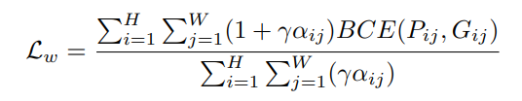

Proposed Methods
Decoder – All architecture
All architecture
각 Block에서 나오는 Feature map과 PS을 수행하여 추출한 GT 간 Weighted BCE Loss를 수행함.
$γ$ 는 보통 4 이며, $P, G$는 Pred, GT의 임의의 Pixel 값임.
$α$는 특정 Pixel ($i, j$)에서의 가중치 값이며, 여기서는 GT가 가지는 Pixel의 평균값을 구하여, 픽셀 마다 실제 gt랑 뺀 값이 되며, gt 평균 픽셀 값보다 큰 부분에 더 큰 가중치를 주는 방법임.
Notes:
Vad 설명

Slide 21
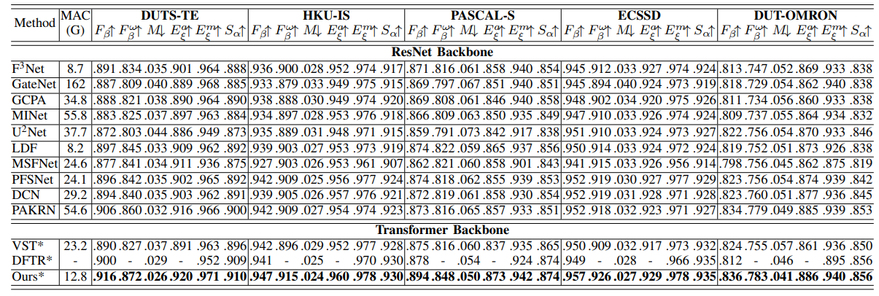
Results
Quantitative & Qualitative Evaluation
Notes:
Vad 설명

Slide 22
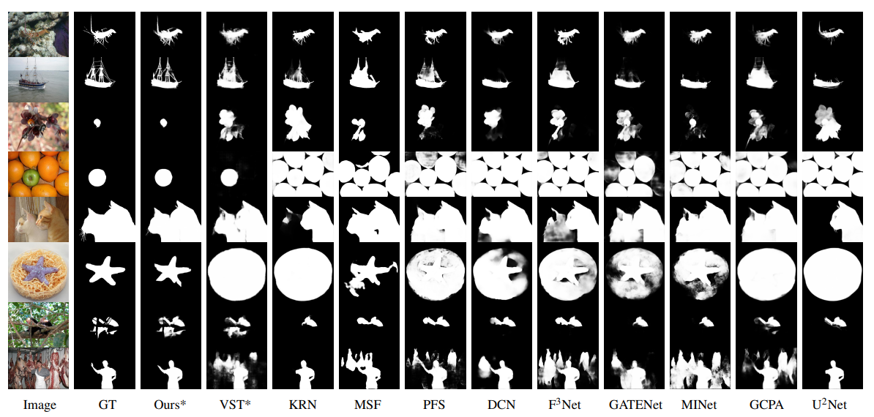
Results
Quantitative & Qualitative Evaluation
Notes:
Vad 설명

Slide 23
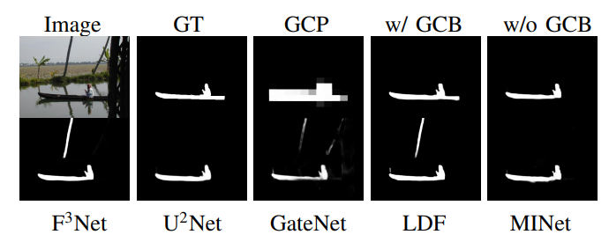
Ablation Studies
Qualitative comparisons of Global Context Branch (GCB)
앞에서 더 나은 Global Context Features가 더 나은 Prediction을 가져온다는 것을 보여줌.
그러나 특정 Feature와 마지막 SOD 예측 맵의 상관관계를 파악하기는 어려움.
대신, GCB의 예측 map을 단서로 활용하여 최종 SOD 예측에 대한 GCB의 기여도를 파악함.
우리는 예측 map을 GCP(Global Context Prediction)라고 부름.
제안한 Network: SelfReformer의 결과 비교
GCB가 없는 다른 Network의 결과
Notes:
Vad 설명

Slide 24
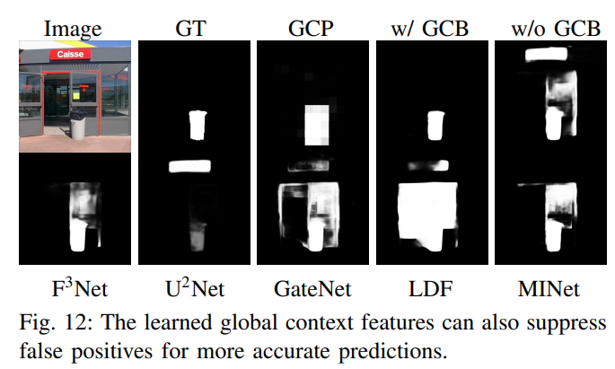
Ablation Studies
Qualitative comparisons of Global Context Branch (GCB)
앞에서 더 나은 Global Context Features가 더 나은 Prediction을 가져온다는 것을 보여줌.
그러나 특정 Feature와 마지막 SOD 예측 맵의 상관관계를 파악하기는 어려움.
대신, GCB의 예측 map을 단서로 활용하여 최종 SOD 예측에 대한 GCB의 기여도를 파악함.
우리는 예측 map을 GCP(Global Context Prediction)라고 부름.
또한, GCB를 사용하여 Decoder에서 생성되는 FP을 효과적으로 억제하는 것을 보여줌.
Notes:
Vad 설명

Slide 25
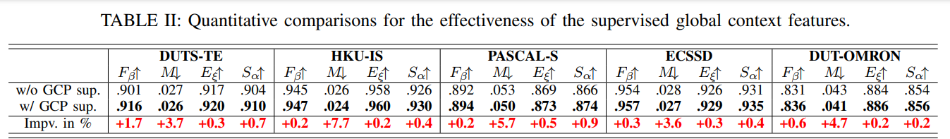
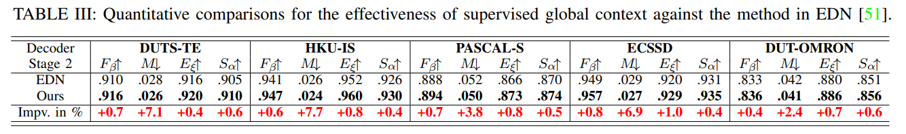
Ablation Studies
Quantitative comparisons of Global Context Branch (GCB)
Quantitative Comparisons of Global Context Branch
GCB를 제거하고 나머지 네트워크, 즉 CRM의 첫 번째 단계에서 Global Context Feature를 융합하지 않는 모델을 훈련하여 영향을 분석함.
또한, GCB를 가지는 제안한 방법과 EDN에서 설명한 방법과 비교함.
위의 실험을 통해 Global Context를 모든 Encoder의 block에 대해 고려하면 상위 수준 기능만 사용하는 것보다 더 많은 정보를 더 잘 얻을 수 있음을 증명함.
Notes:
Vad 설명

Slide 26
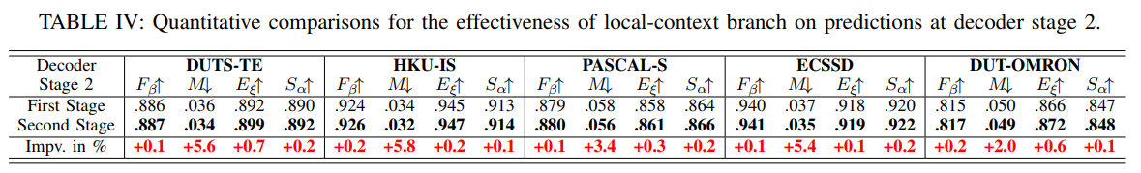
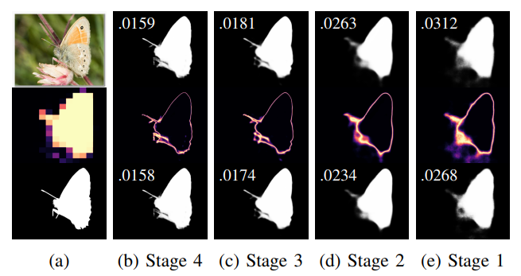
Ablation Studies
Effectiveness of CRM
CRM은 더 나은 Context Fusion과 객체의 세부 사항을 더 잘 분할 하기 위해 설계됨.
Global Context가 모델이 예측 해야 할 영역을 스스로를 수정하는 데 기여함을 증명했으며, 이는 CRM에서 수행되는 Context Fusion으로 인해 향상됨을 강조하고자 함. 즉 → Refinement Attention Map에 따라 결과가 어떻게 달라지는 지 설명하고자 함.
표 IV는 두 예측 간의 정확도 향상을 반영하고, 아래 그림에서는 첫 번째 라운드 예측(첫 번째 행)에서 확실하지 않은 영역이 RAM(두 번째 행)에 의해 강조 표시된 것을 볼 수 있음. ➔ RAM은 네트워크가 확실하지 않은 영역에 집중하여 2차 예측(마지막 행)에서 더 나은 세부 정보를 얻을 수 있도록 도와주는 역할을 함.
prediction of global context branch
P₁’s Column
RAM’s Column
P₂’s Column
Notes:
Vad 설명

Slide 27
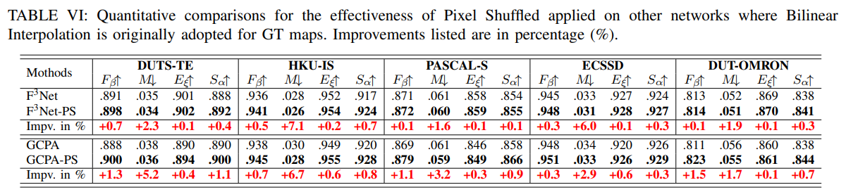
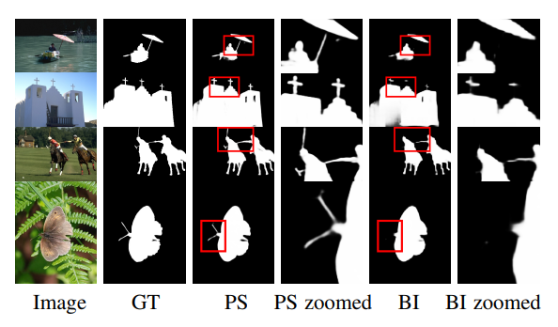
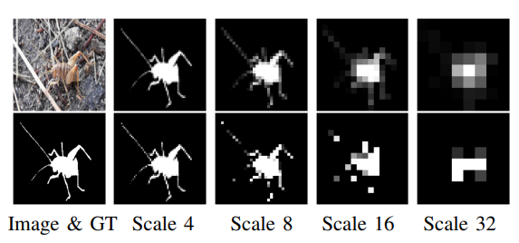
Ablation Studies
Effectiveness & Efficiency of Pixel Shuffle
Effectiveness
보통 Feature map이나 GT를 Up & Down-sampling해야 할 때마다 네트워크에서 PS 대신 BI(Bilinear Interpolation) 및 TC(Transposed Convolution)로 대체함.
BI에 비해 PS의 이점을 입증하기 위해, 논문에서 언급한 것과 동일한 설정으로 F³Net과 GCPA를 재학습하고 Dense Prediction Layer(즉, GT와 모델의 예측 레이어에만 PS를 적용 → Multi Level Supervision에서 수행되는 비교)에 PS를 적용함.
표 VI에 나열된 결과는 MAE가 최대 7%까지 증가하는 것을 보여줌. 이어서 아래 그림에서 볼 수 있듯이 Average Pooling과 BI로 인해 Detail이 점차 손상되며, 그 옆 그림에서 볼 수 있듯이 BI 대신 PS를 사용할 때 Detail이 더욱 잘 복원되는 것을 볼 수 있음.
Average Pooling (Down-sampling)
Bilinear Interpolation (Down-sampling)
Notes:
Vad 설명

Slide 28
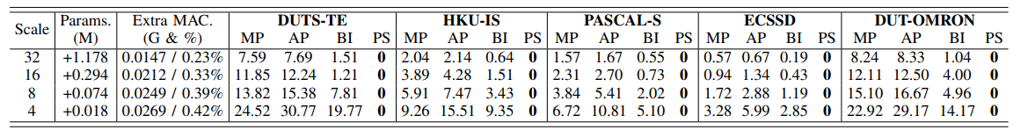
Ablation Studies
Effectiveness & Efficiency of Pixel Shuffle
Efficiency
Max Pooling, Average Pooling, Bilinear Interpolation으로 인해 손상된 픽셀의 변화량을 보여줌으로써 PS의 효율성을 보여줌.
구체적으로 먼저 GT를 4, 8, 16, 32회 Down-Sampling한 다음 Bilinear Interpolation을 적용하여 원래 크기로 복원함.
GT와 비교하여 값이 변경된 픽셀의 비율(%)을 측정함. 이어서 또한 모델에 PS를 적용함으로써 발생하는 모델의 파라미터 증가량과 MAC도 정리함.
이를 통해 PS이 Interpolation이나 Pooling과 같은 방법보다 Up/Down Sampling에 더 우수한 방법이라는 결론을 내림.
Notes:
Vad 설명

Slide 29
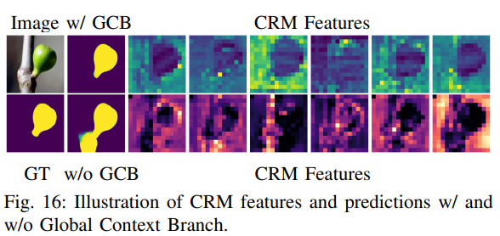
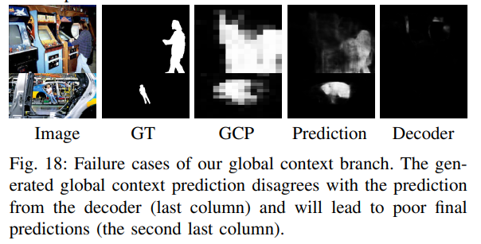
Limitation
Global Context
제안한 GCB는 아래 그림과 같이 보다 정확한 결과를 생성하도록 CRM을 효과적으로 안내할 수 있음.
오른쪽 그림의 마지막 두 행에서 볼 수 있듯이 경우에 따라 Branch가 실패하고, 생성된 Global Context Map이 Decoder에서 직접 생성한 예측과 일치하지 않는 경우가 존재함.
첫째, 모든 Encoder Feature를 연결하고 Decoder에서 Channel을 유지하여 Supervision하는 것과 달리, Channel을 1로 줄여서 GCB를 훈련하기 때문에 중요한 특징이 손실되어 예측이 부정확해질 수 있음.
둘째, 오른쪽 그림의 두 번째와 세 번째 줄과 같이 입력 이미지의 구성이 복잡할 경우 주변 물체들의 방해로 인해 GCB가 두드러진 물체의 특징을 효과적으로 포착할 수 없는 경우가 있음. → 그러나, 이러한 실패 사례에도 불구하고 양적 및 질적 비교에서 모두 개선된 것은 제안된 GCB가 Decoder가 보다 완벽하게 두드러진 물체 예측을 생성할 수 있도록 더 나은 글로벌 정보를 제공할 수 있음을 보여줌.
Notes:
Vad 설명

Slide 30
Limitation
Pixel Shuffle
PS은 Detail을 유지하면서 크기를 조정하는 데 효과적인 방법임.
그러나 Un-shuffle 연산을 수행하면 2K 또는 4K와 같은 초고해상도 이미지의 경우 채널이 C에서 Cr² 으로 증가하므로 특징 맵 또는 GT를 LR Map으로 Un-shuffle하면 채널 수가 엄청나게 늘어나 계산이 크게 증가함.
따라서 계산 비용을 고려할 때 PS는 고해상도 이미지에 효율적인 옵션이 아닐 수 있으며, 이에 맞는 특정 모델을 새로이 설계해야 함.
Notes:
Vad 설명

Slide 31
Conclusion
이 작업에서는 SOD 예측의 Detail과 객체의 전체적인 형태를 개선하는 것을 목표로 함.
보다 완벽한 예측을 위해 Transformer 기반 SOD를 구성하고, Global Context를 포함하는 부분이 High-level의 Encoder로부터 추출한 특징이라고 가정하는 대신 전체적으로 전부 고려하도록 학습함.
더 풍부한 세부 정보를 위해 일반적으로 적용되는 스케일링 방법은 GT 맵의 미세 구조를 불가피하게 손상시키지 않고자 Pixel Shuffle을 사용할 것을 제안함.
마지막으로 Global Context Feature와 Decoder를 융합하고 2단계 Process를 통해 불확실한 영역을 자동으로 개선하는 CRM을 제안함.
평가 결과, 제안한 모듈을 사용하면 모든 지표가 크게 개선되는 것으로 나타남.
제안된 네트워크는 6개의 관련 평가 지표 모두에서 5개의 벤치마크 데이터 세트에 걸쳐 최고 수준을 달성하여 제안된 방법의 효과를 입증함.
Notes:
Vad 설명

